Slide 1
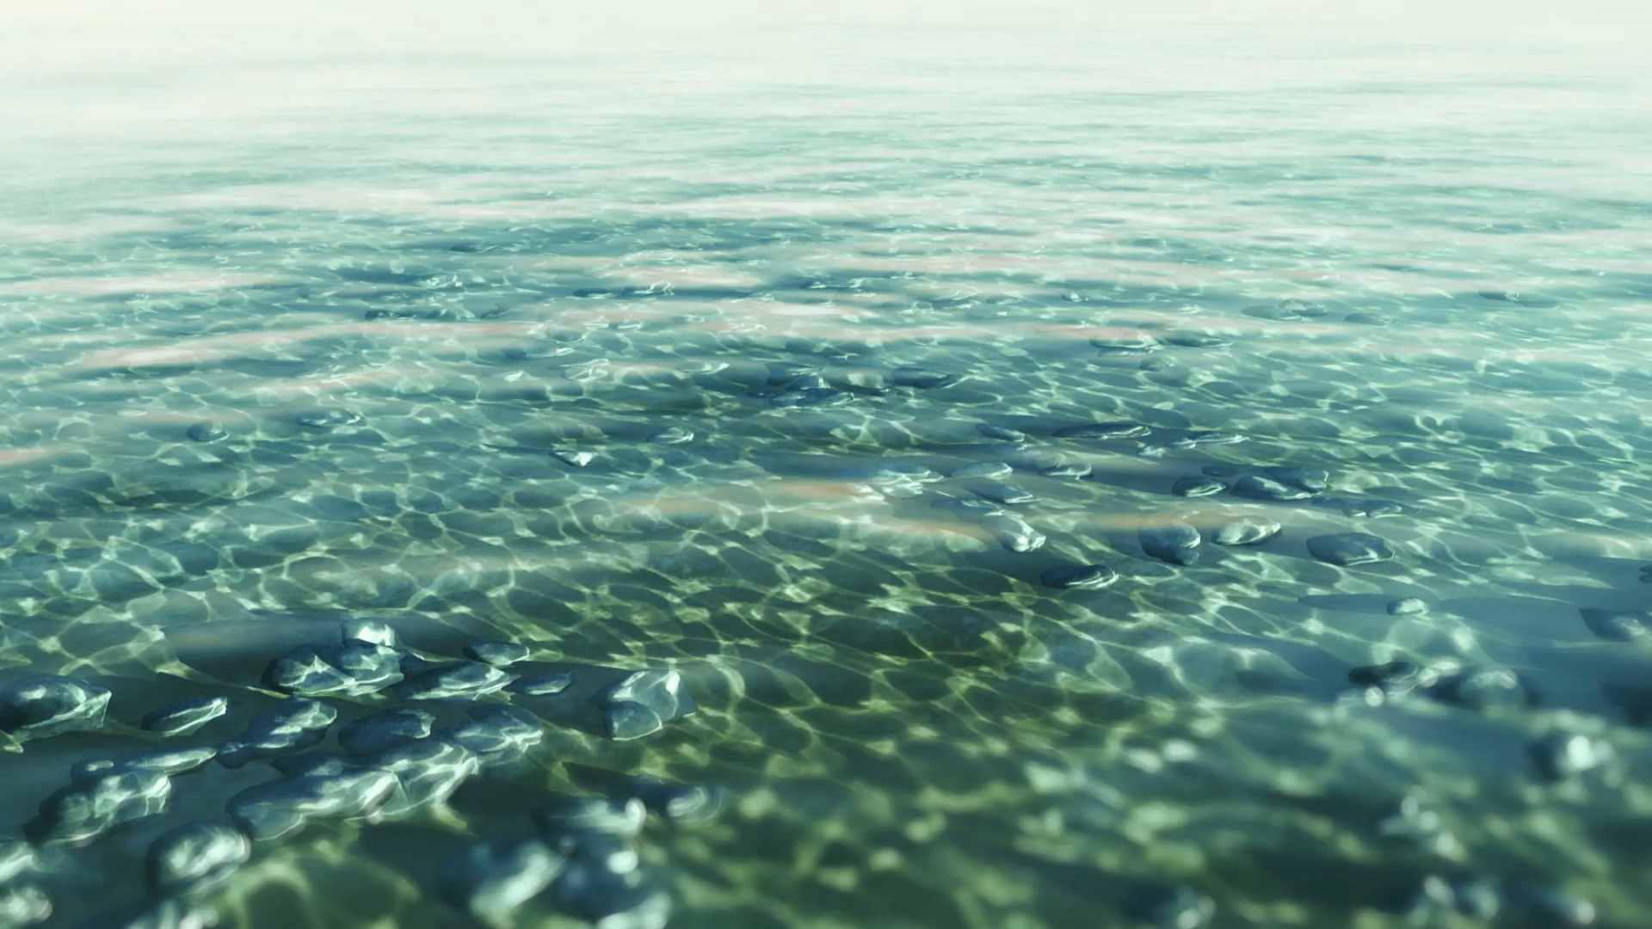
MONITORAMENTO DE VARIAÇÃO DE NÍVEL DE ÁGUA
Integrantes:
Gustavo Orlando Araújo Vergani
Jackson Henrique Ferreira
João Victor Farias Teixeira
Lucas da Silva Macedo
Maria Mercedes da Silva Rodrigues

Slide 2
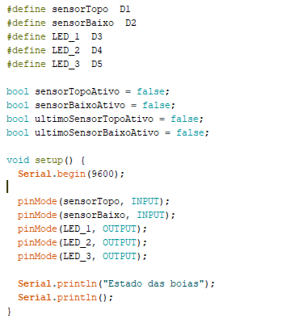
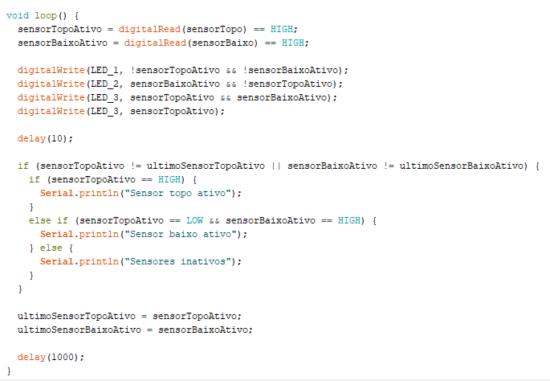
Código Fonte

Slide 3
Alteração de Bibliotecas
Streaming
de
Dados
Após um erro de conexão com a biblioteca MySQL Connection, decidimos utilizar a biblioteca MySQL_MariaDB_Generic

Slide 4
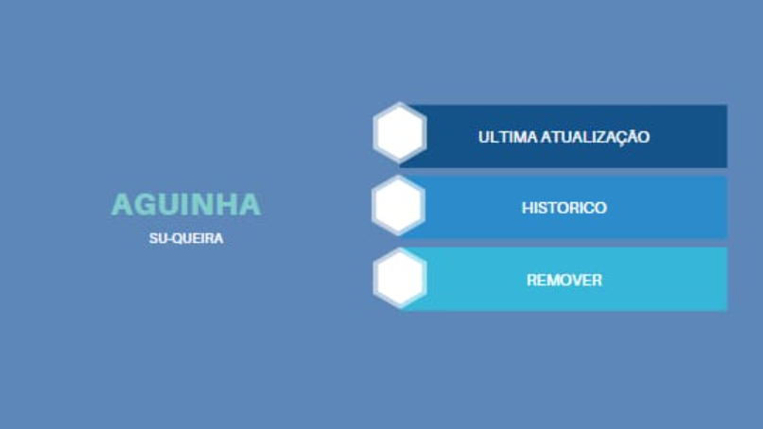
APLICAÇÃO WEB

